Slide 1
八年级物理人教版·上册
第六章 质量与密度
第2节 密度
授课人：XXXX

Slide 2
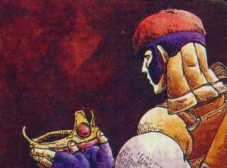
一、新课引入
一个古老的故事：
古时候，在地中海上，有一个叙拉古王国，它的国王交给金匠一定质量的黄金，让金匠为自己打造一顶纯金的王冠，当王冠打造完毕交给国王时，国王发现这个金冠精美无比，但国王却怀疑金匠偷窃了他的黄金而用其它便宜的金属偷梁
换柱。
国王令人用秤去称，结果
王冠的质量与国王交给金匠
的黄金的质量是相同的。

Slide 3
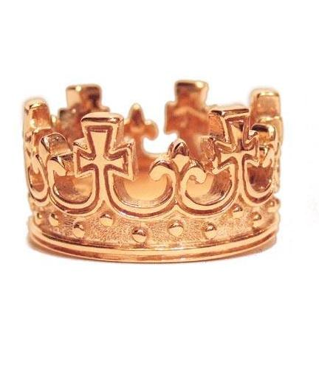
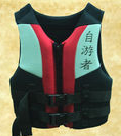
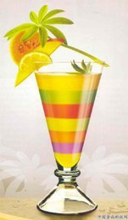
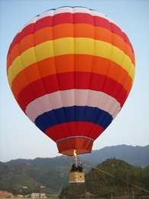
二、新课讲解
提出问题
1．如何去鉴别王冠是否是纯金制成的？
2．抗洪抢险的战士穿的救生衣的材料是什么？
3．配制鸡尾酒，为什么可以区分出美丽的颜色和层次？
4．气球中为什么要充有氢气、氦气或热空气？

Slide 4
观察与思考
1．铁块、铝块和铜块，如何来区分它们？
2．用纸把体积相同的铁块、铝块和分别包起来，那如何来分辨它们呢？
3．质量相同的铁块和铝块，你又如何来区分它们？
4．若质量和体积都不相同的铁块和铝块，你又如何来区分它们？

Slide 5
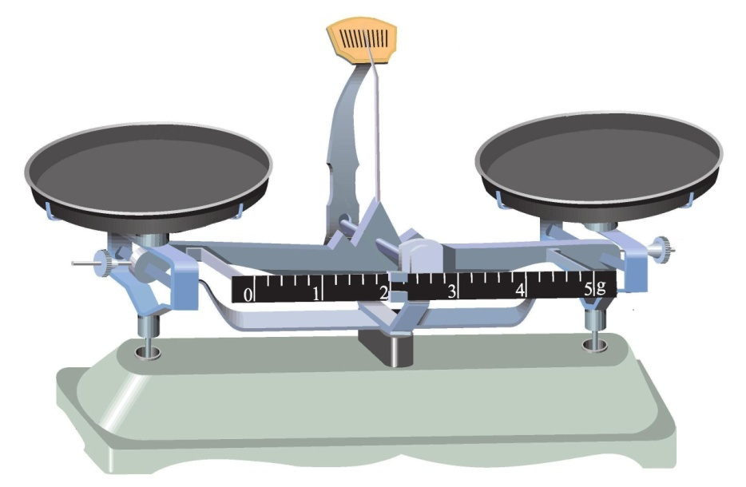
实验一：用天平测量具有相同体积的不同物质的质量。（体积已知）
体积相同的铜块、铁块、铝块
托盘天平

Slide 6
记录表格
 | 质量 /g | 体积 /cm³
铁块 |  | 10
铜块 |  | 10
铝块 |  | 10

Slide 7
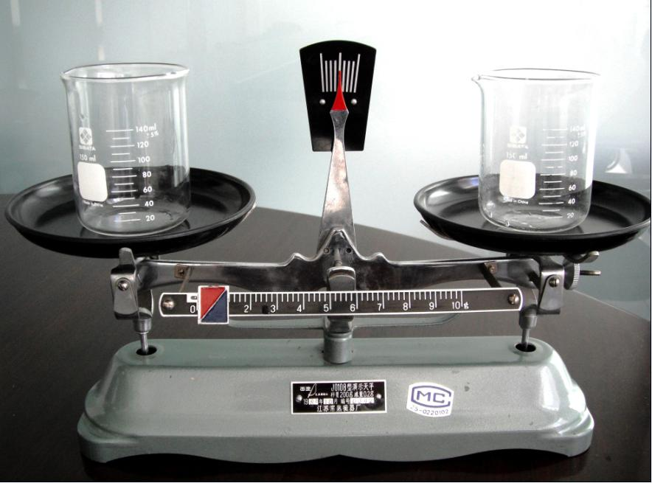
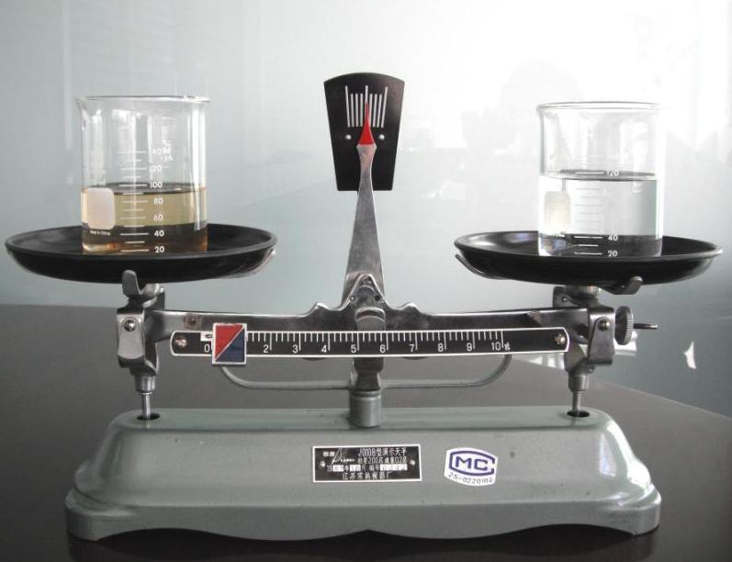
实验二：
用天平比较质量相同的不同物质的体积
结论：质量相同的不同物质体积不同。

Slide 8
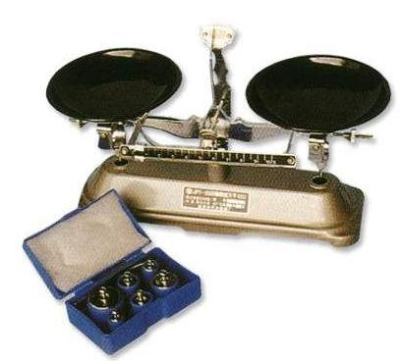

实验三：探究同种物质的质量和体积的关系
讨论实验方法和所需器材：
不同体积的铁块和铝块
托盘天平
刻度尺
砝码

Slide 9
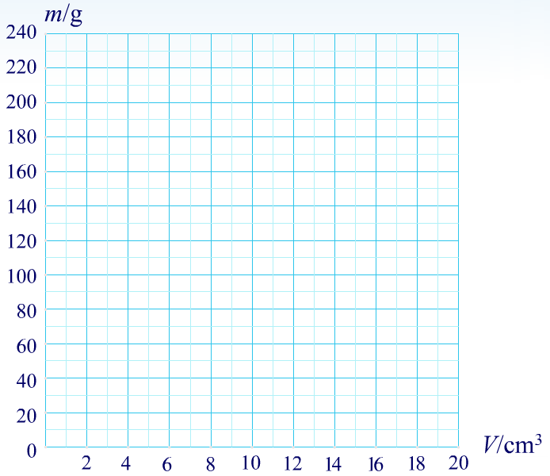
获取实验数据
运用图象寻找规律
 | m / g | V / cm³
铁块1
铁块2
铁块3
铁块4
铁块5
铝块1
铝块2
铝块3
铝块4
铝块5

Slide 10
实验结论
1. 同种物质的质量与体积成正比，即比值是一定的。
2. 物质不同，它们的质量与体积的比值也不同。
密度
1．定义：某种物质组成物体的质量与它的体积之比叫做这种物质的密度。
2．密度的符号：
3．公式：
4．密度在数值上等于物体单位体积的质量。

Slide 11
5．单位：
（1）国际单位：千克每立方米（kg/m³， kg·m⁻³ ）
（2）常用单位：克每立方厘米（g/cm³ ， g·cm⁻³ ）
（3）单位换算： 1 g/cm ³ =10³ kg/m³

Slide 12
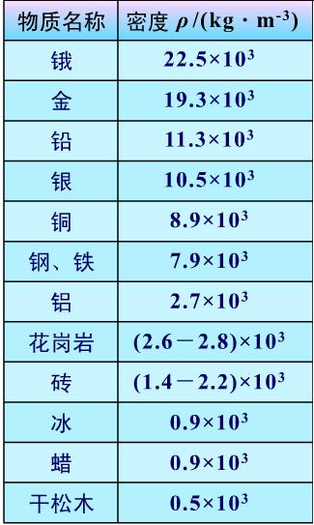
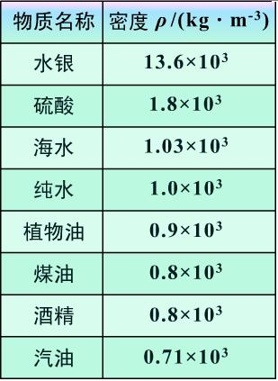
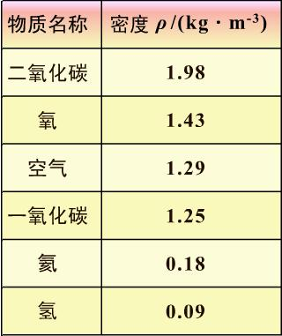
密度表 观察表中数据能发现一些规律吗？

Slide 13
1．一般：ρ_{固}＞ρ_{液}＞ρ_{气}
2．一些物质密度相同：如冰和蜡，酒精和煤油；
3．同种物质物态不同密度可能不同：如冰和水
4．固体和液体密度用国际单位，数值都表示为“×10³ ”的形式，如ρ_{水}=1.0×10³ kg/m³ ；
5. 气体密度用国际单位，数值没有“×10³”，
如ρ_{空气}=1.29 kg/m³

Slide 14
密度是反映物质特性的物理量
1．一定状态下同种物质，密度不随质量和体积变化；
2．不同种物质，密度一般不同。

Slide 15
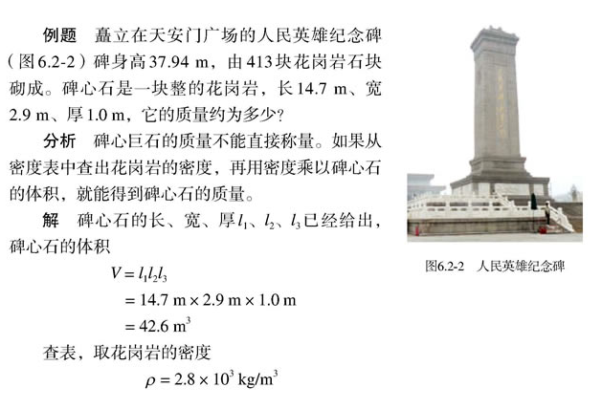

Slide 16
三、归纳小结
1．探究物质的质量与体积关系
2．密度的定义
3．密度的公式
4．密度的单位
5．密度是物质的特性

Slide 17
四、强化训练
一块金属块的质量是1.97 t，体积是0.25 m³，它的密度多大？这是什么金属？
公式中的数据要使用国际单位制单位
解：
1.97 t=1970 kg
查表可知：此金属为铁块。

